Slide 1





Slide 2





Влад
Сидорчук
Software developer
KPI
UNIT Factory
Be Tech
SmartIT
ITEA
КОНТАКТНЫЕ ДАННЫЕ
2012
2016
2018
2020
Education
Work
vladsydorchuk
vladsydorchuk
vlad.sydorchuk

Slide 3
На сегодняшнем занятии:
1
Предназначение технологий HTML&CSS&JS
9
Знакомство с понятием тега и атрибута
2
Frontend vs Backend
10
Понятия парных и непарных тегов
3
Принцип работы «клиент-сервер»
11
Понятия строчных и блочных элементов веб страницы
4
Язык разметки HTML
12
Базовые принципы верстки
5
Текстовый редактор и IDE
13
Основные элементы для работы с текстом
6
Обязательная структура любой веб-страницы
14
Работа с ссылками и якорями
7
Консоль разработчика
15
Работа с тегами и атрибутами
8
Стек разработки для сайта

Slide 4


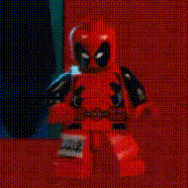
Предназначение технологий HTML&CSS&JS
HTML
Создает скелет для сайта
CSS
Изменяет внешне элементы страницы
JS
Анимирует интерфейс (всплывающие окна, кнопки, анимации)

Slide 5
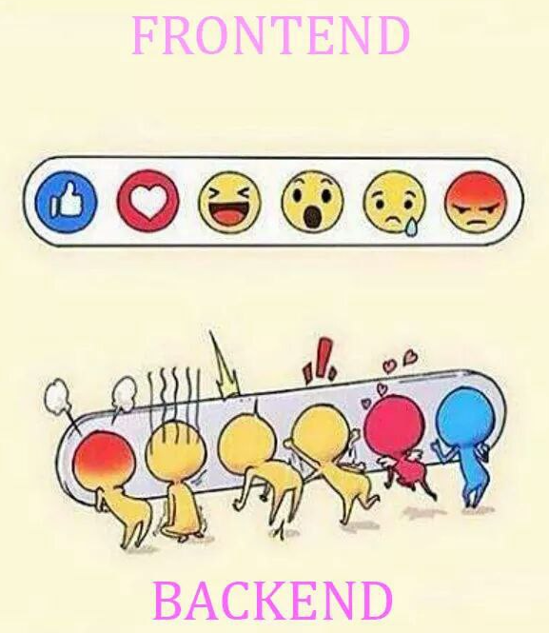
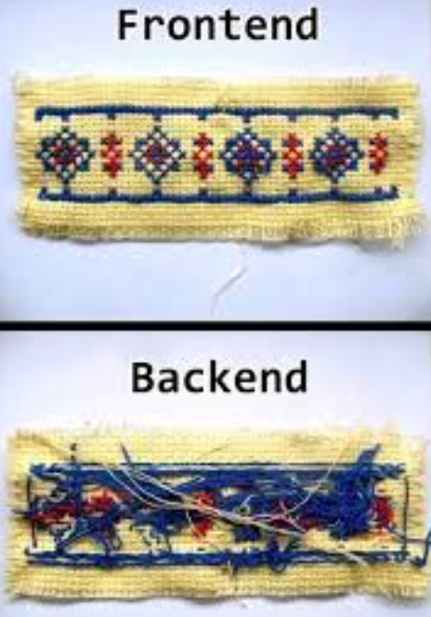
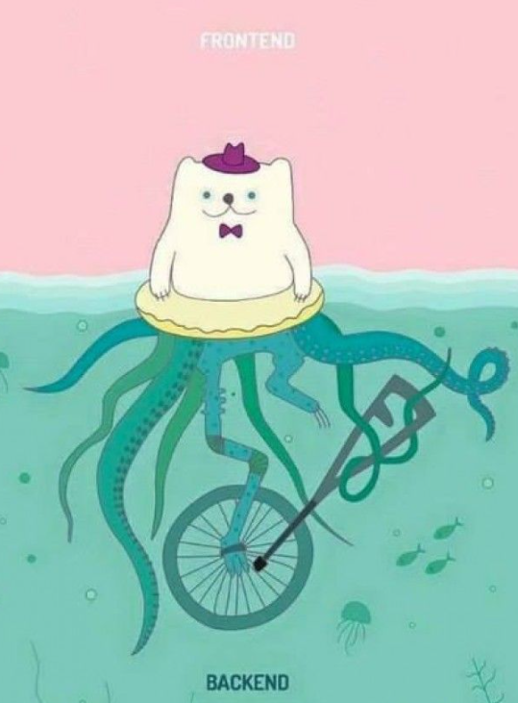
Frontend vs Backend
Frontend — отвечает за то, что видет пользователь (визуальная часть сайта)
Backend — отвечает за работу с сервером (базой данных), обработку и запись информации в базы данных (все, что происходит «под капотом» сайта)

Slide 6
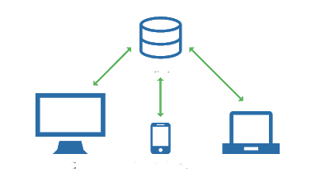
Принцип работы «клиент-сервер»
Сервер
WEB-приложение — клиент-серверное приложение, в котором клиентом выступает браузер, а сервером — веб-сервер. Логика приложения сосредотачивается на сервере, а функция браузера заключается, в основном, в отображении информации, загруженной по сети с сервера, и передаче данных пользователя обратно.
Клиент
ПК
Клиент
Телефон
Клиент
Ноутбук

Slide 7
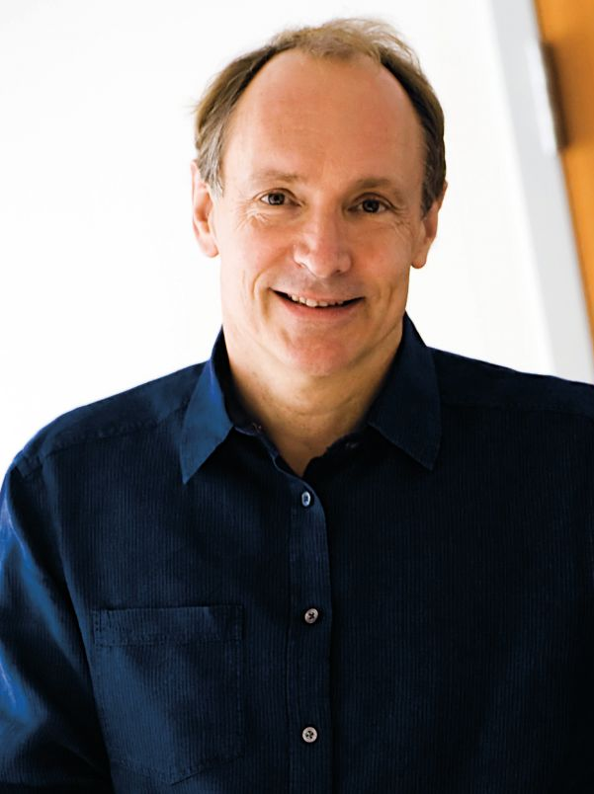
Язык разметки HTML
HTML (HyperText Markup Language, язык разметки гипертекста) — это система верстки, которая определяет, как и какие элементы должны располагаться на веб-странице. Является стандартным языком разметки документов во Всемирной паутине.
Язык HTML был разработан британским учёным приблизительно в 1986-1991 годах
HTML 1.0 | Официально не существует
HTML 2.0 | Одобрена как стандарт 22 ноября 1995 года
HTML 3.2 | 1996 год
HTML 4.0 | 1997 год
HTML 4.01 | 1999 год
HTML 5 | Начало разработки: 2006 год
Тим Бернерсон-Ли

Slide 8
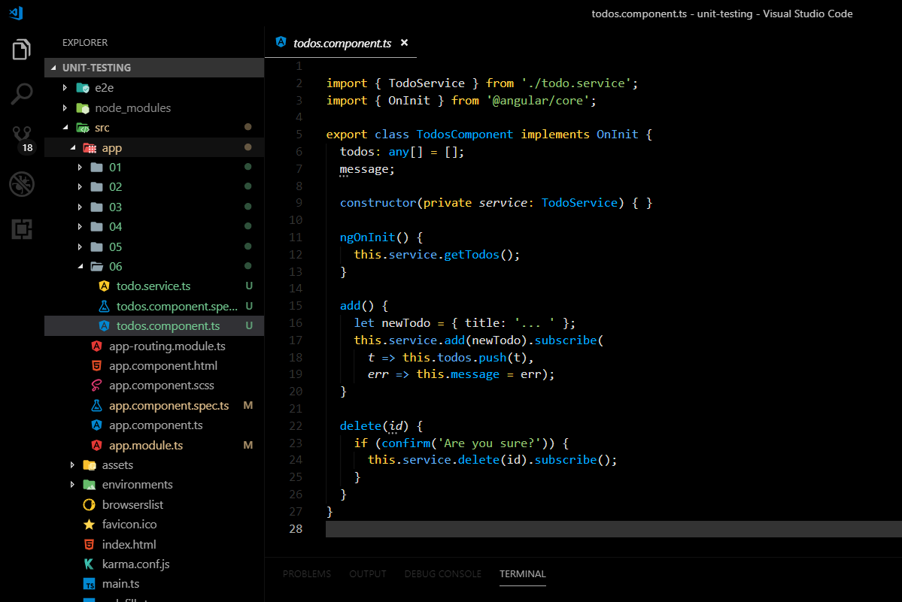

Текстовый редактор и IDE
Visual Studio Code

Slide 9
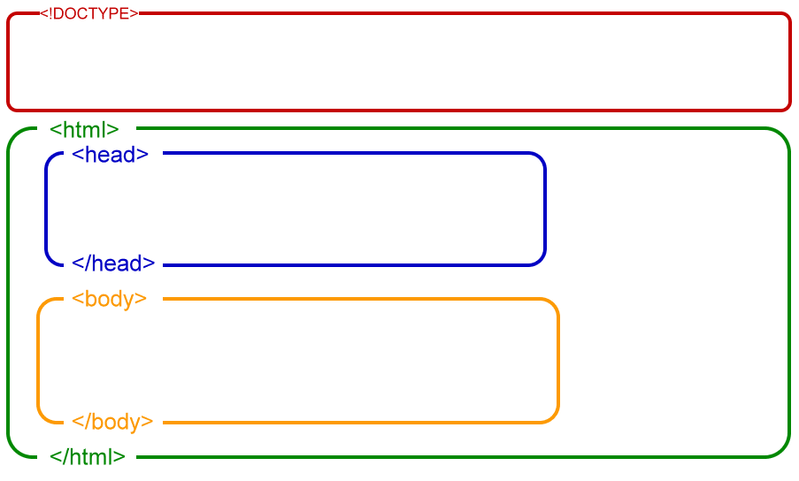
Обязательная структура любой веб-страницы
Элемент <!DOCTYPE> предназначен для указания типа текущего документа — DTD
(document type definition, описание типа документа). Это необходимо, чтобы
браузер понимал, как следует интерпретировать текущую веб-страницу
Заголовок документа может содержать текст и теги, но его содержимое не показывается напрямую на странице, за исключением контейнера <title>.
Определяет начало
HTML-файла. Внутри него хранится заголовок
(<head>) и тело
документа (<body>).
Тело документа предназначено для размещения тегов и содержательной части веб-страницы.

Slide 10
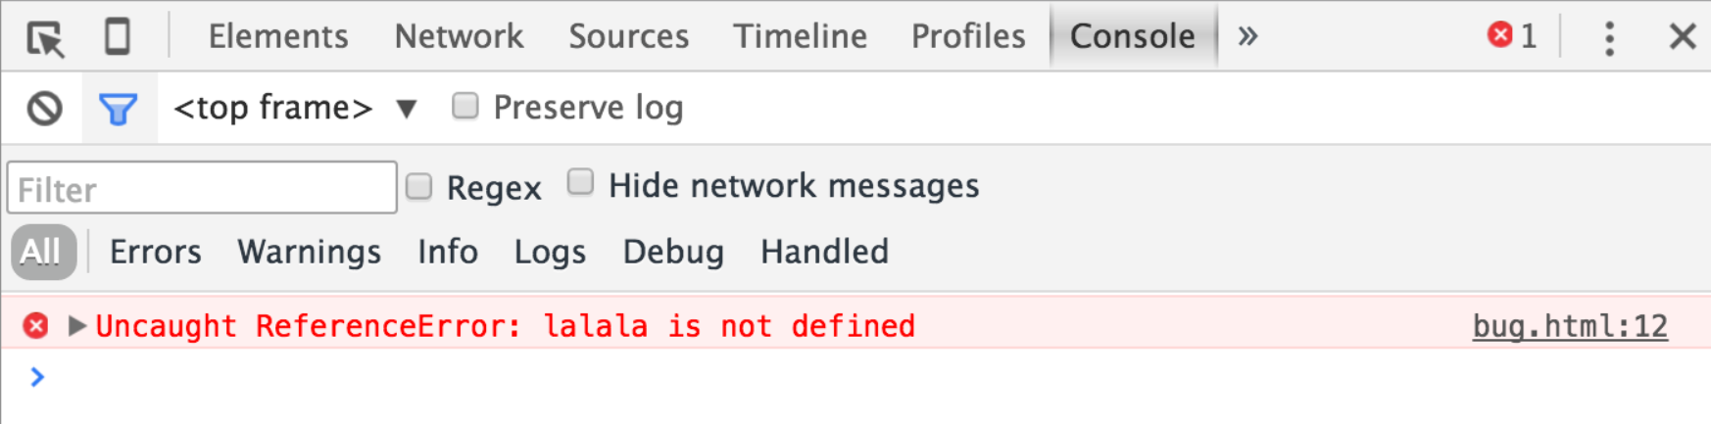
Консоль разработчика
Чтобы открыть консоль разработчика нажмите
F12

Slide 11




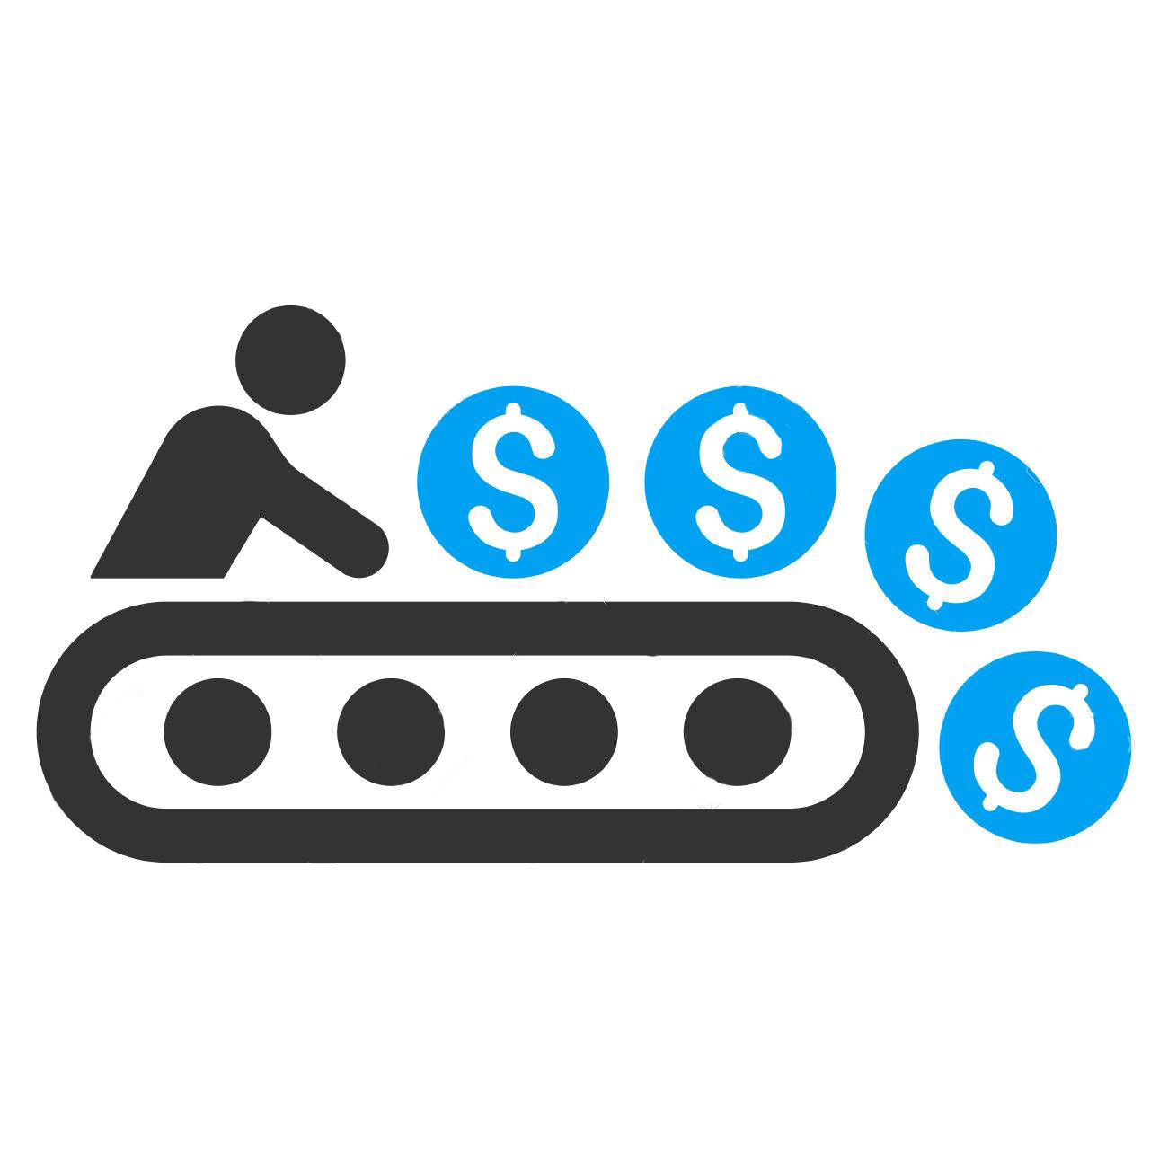

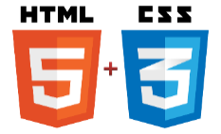






Стек разработки для сайта
Идея
Дизайн-макет сайта
Верстка
Динамика сайта
Программирование сайта
Продакшн

Slide 12
Знакомство с понятием тега и атрибута
Тег — элемент разметки html-документа.
Атрибут. Элемент разметки может хранить несколько атрибутов
Значение атрибута
<body id="container">
Содержимое элемента.
Здесь могут храниться текст или другие теги.
</body>
Элемент разметки. Границы описываются открывающим и закрывающим тегами
Открывающий и закрывающий теги

Slide 13
Понятия парных и непарных тегов
Контент
<br>
<img>
<hr>
<h1>Hello world</h1>
Открывающий
тег
Закрывающий
тег
Парные теги имеют открывающий и закрывающий теги, и могут иметь в себе различное содержимое, включая другие теги.
Непарные теги не имеют закрывающего тега, и заканчиваются «/>».

Slide 14
Понятия строчных и блочных элементов веб страницы
Строчные элементы в общем потоке располагаются последовательно на одной строке один за другим. К строчным элементам относятся теги <img>, <span>, <a>, <q>, <code> и др., а также элементы, у которых свойство display установлено как inline.
Блочные элементы в общем потоке располагаются последовательно один под другим. По умолчанию два блочных элемента не могут располагаться на одной строке. К блочным элементам относятся теги <address>, <blockquote>, <div>, <fieldset>, <form>, <h1>,...,<h6>, <hr>, <ol>, <p>, <pre>, <table>, <ul> и некоторые устаревшие. Также блочным становится элемент, если в стиле для него свойство display задано как block, list-item или table.

Slide 15


Базовые принципы верстки
Элементы не должны пересекаться: если открывающий тег располагается внутри элемента, то и соответствующий закрывающий тег должен располагаться внутри этого же элемента.
<p>Hello <b>world</b></p>
<p>Hello <b>world</p></b>
Блочные элементы могут содержать вложенные блочные и текстовые элементы.
<div id=“main”>
<div id=“menu”>
<p>Hi</p>
</div>
</div>
Текстовые элементы могут содержать вложенные текстовые элементы.
<p>Hello <p>world</p></p>
Текстовые элементы не могут содержать вложенные блочные элементы.
<p>Hello <div>world</div></p>

Slide 16
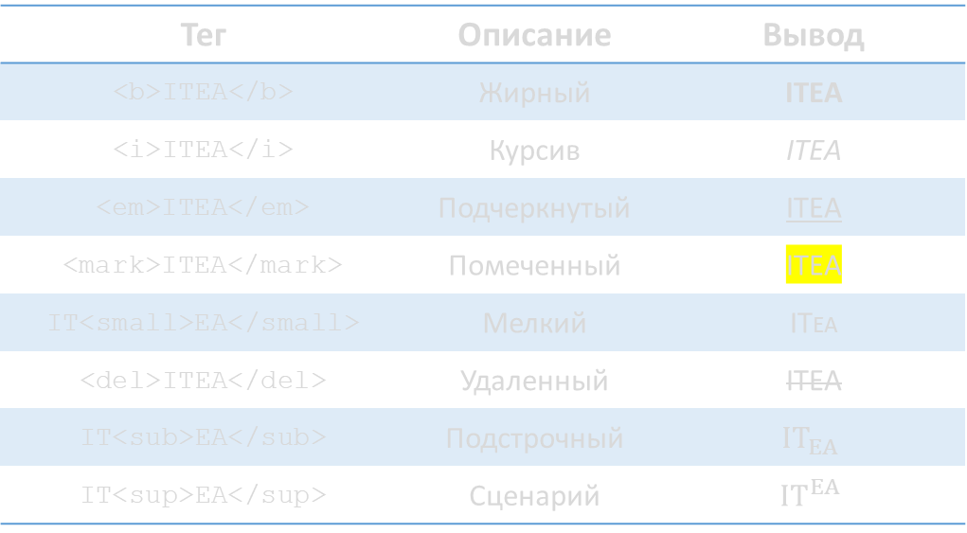
Основные элементы для работы с текстом
HTML Заголовки
HTML текст
Тег | Вывод
<h1>ITEA</h1> | ITEA
<h2>ITEA</h2> | ITEA
<h3>ITEA</h3> | ITEA
<h4>ITEA</h4> | ITEA
<h5>ITEA</h5> | ITEA
<h6>ITEA</h6> | ITEA
Тег | Описание | Вывод
<b>ITEA</b> | Жирный | ITEA
<i>ITEA</i> | Курсив | ITEA
<em>ITEA</em> | Подчеркнутый | ITEA
<mark>ITEA</mark> | Помеченный | ITEA
IT<small>EA</small> | Мелкий | ITEA
<del>ITEA</del> | Удаленный | ITEA
IT<sub>EA</sub> | Подстрочный | $${IT}_{EA}$$
IT<sup>EA</sup> | Сценарий | $${IT}^{EA}$$

Slide 17
Работа с ссылками и якорями
Тег <a> является одним из важных элементов HTML и предназначен для создания ссылок.
Ссылка-якорь — это обычная ссылка, в адресе которой используется символ #
<a href=“#part1” target=“_self” title=“test”>Test</a>
Атрибуты:
href — атрибут, который содержит в себе адрес страницы, на которую ведет ссылка.
target — способ открытия ссылки:
_blank — загружает страницу в новое окно браузера.
_self — загружает страницу в текущее окно (задается умолчанию).
title — выскакивающее окошко с подсказкой.
name — имя элемента разметки (может быть практически у любого элемента разметки).

Slide 18
Работа с тегами и атрибутами
атрибут id
атрибут href
открывающий
тег а
<a id=“test” href=“https://test.com”>Test</a>
закрывающий
тег а
имя
атрибута
значение
атрибута
имя
атрибута
значение
атрибута

Slide 19

Интерактив
Секретное слово: itea
https://myquiz.ru/p/113403

Slide 20
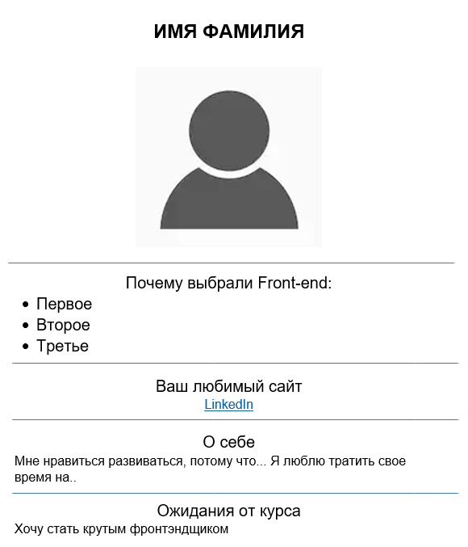

Домашнее задание
1. Повторить лекцию
2. Установить VS Code
3. Сверстать простую страничку по примеру
Кое какие вещи нужно будет поискать самим
4. Прислать файл с домашним заданием в Телеграм @vladsydorchuk
Название файла: {Фамилия Имя}_hw1.html
5. Почитать про Git
Обязательно
Не обязательно

Slide 21
Q&A

Slide 22
Совет из жизни: English
1
Почему English это важно
2
Почему знать слова важнее правил
3
Почему страх ошибиться это нормально
4
Почему я не попал в Ciklum
1
LinguaLeo
2
Grammarly
Кто не хочет – ищет причины, кто хочет – ищет возможности
Е. Черняк

